Slide 1
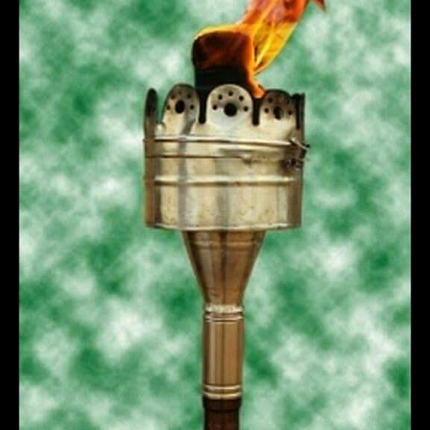
KWAHERI MWENGE WA UHURU 2017 WILAYANI KISARAWE

Slide 2
SAFARI KWENDA KIBAHA MJI
MWENGE WA UHURU WAKABIDHIWA WILAYA YA KIBAHA MJI TAREHE 6/6/2017 KATIKA ENEO LA MINZANI YA ZAMANI MJINI KIBAHA.

Slide 3
SAFARI KWENDA KIBAHA MJI

Slide 4
MAKABIDHIANO YA MWENGE KIBAHA

Slide 5
MAKABIDHIANO YA MWENGE KIBAHA

Slide 6
MAKABIDHIANO YA MWENGE KIBAHA

Slide 7
MAKABIDHIANO YA MWENGE KIBAHA

Slide 8
MAKABIDHIANO YA MWENGE KIBAHA

Slide 9
MAKABIDHIANO YA MWENGE KIBAHA

Slide 10
MAKABIDHIANO YA MWENGE KIBAHA

Slide 11
MAKABIDHIANO YA MWENGE KIBAHA

Slide 12
MAKABIDHIANO YA MWENGE KIBAHA

Slide 13
MAKABIDHIANO YA MWENGE KIBAHA

